Slide 1


Tiết 15
Thường thức âm nhạc:
TRỐNG CÁI
Nghe nhạc:
VŨ KHÚC THIÊN NGA

Slide 2
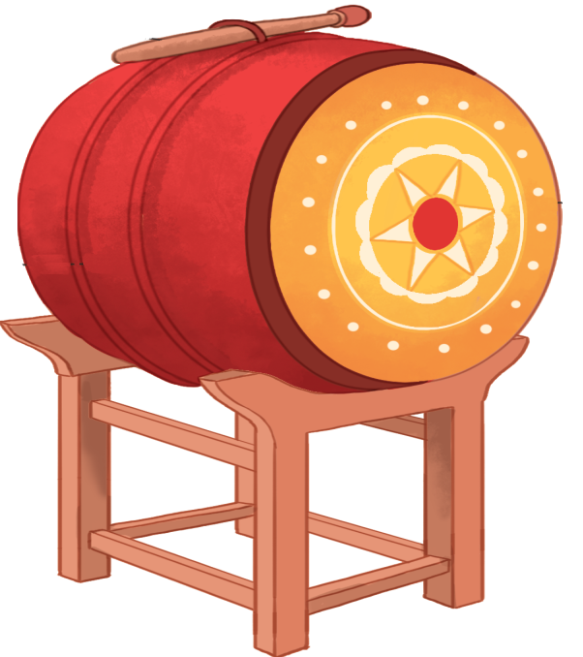
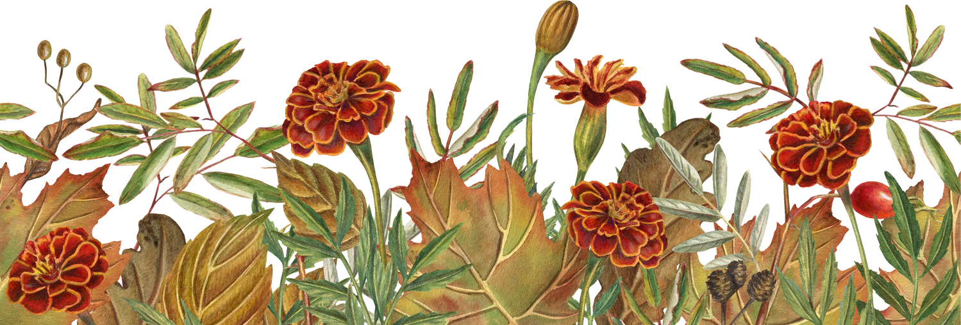
Thường thức âm nhạc:
TRỐNG CÁI

Slide 3

Nghe nhạc
VŨ KHÚC THIÊN NGA

Slide 4










KÍNH CHÚC QUÝ THẦY CÔ
NHIỀU SỨC KHỎE, CHÚC CÁC EM HỌC TỐT!

